Slide 1
PROGRAMACIÓN DE ALGORITMOS
PGY1121
Experiencia de Aprendizaje 2

Slide 2

Objetivos de la sesión
OBJETIVO 1
Utilizar el ciclo de repetición For, permiten ejecutar una o más instrucciones repetidas veces, de acuerdo a una condición, con la finalidad de obtener un resultado.

Slide 3


Ciclos de Iteración
Los ciclos de iteración son aquellos que nos permiten ejecutar un mismo código, sea ésta una o varias instrucciones de manera repetida, siempre y cuando se cumpla una condición.
Estos ciclos de iteración, reciben varios nombres, entre ellos: cíclicos o bucles.
Python tiene definido dos estructuras de repetición y que son:
• For
• While
Revisemos el ciclo For y ejercitemos.

Slide 4
Ciclos de Iteración
For
Bucle For
El ciclo For, nos permite recorrer los elementos de una secuencia sea esta una lista, tupla o cadena de caracteres, entre otras.
For, ejecuta una secuencia de instrucciones dependiendo de la cantidad de veces que se indique. Para ello, utilizaremos la función range que permite generar listas de números.

Slide 5
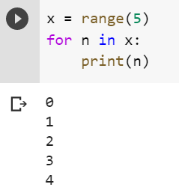
Ciclos de Iteración
For
Función range()
Esta función devuelve una secuencia de números, comenzando desde 0 de forma predeterminada y se incrementa en 1 y se detiene antes de un número especificado, es decir el ultimo número no es inclusivo.
Ejemplo:
Generar una secuencia de números del 0 al 100, luego debe Mostrar cada elemento de la secuencia.

Slide 6
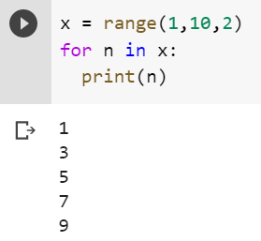
Ciclos de Iteración
For
Función range()
Sintaxis:
range(start, stop, step)
Donde:
Start: Número donde comienza la secuencia.
Stop: Límite final de la secuencia, sin incluir el último número.
Step: Es el incrementando la secuencia.
Ejemplo:
Mostrar la secuencia de números entre 1 y 10 con incrementos de 2.

Slide 7
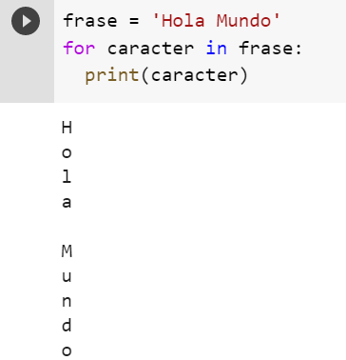
Ciclos de Iteración
For
Recorriendo Cadenas con for
Ejemplo
Para el ejemplo se utiliza un índice llamado caracter dentro del ciclo FOR, con el propósito de recorrer y mostrar las letras que están contenidas en las frase.

Slide 8

Ejercicio 1:
Ingresar por teclado 5 números enteros, luego debe indicar:
Cuántos números son mayores a cero
Cuántos números son menores a cero
Cuántos números son iguales a cero
Ejercicio 2:
Ingrese por teclado 10 letras, indique cuantas de ellas son vocales y cuántas son consonantes.
Ejercicio 3:
Ingrese un número entero mayor a cero por teclado e indique si es o no “Primo”.
Ejercicio 4:
Ingrese un número entero mayor a cero por teclado e indique si es o no “Perfecto”.
Ejercicio 5:
Genere las 10 primeras tablas de multiplicar, cada una de ellas de 1 a 10.
Ejercicio 6:
Genere las tablas de multiplicar de los primeros números pares entre 1 y 10.
Ejercitando con FOR
Instrucciones: Desarrolle los enunciados, aplicando los contenidos vistos en la clase.

Slide 9

¿Cumplimos el objetivo de esta sesión?​
¿Qué debo profundizar o ejercitar?​
¿Cuál es el desafío para la siguiente sesión?

